Slide 1
“Ko darīt, lai Latgales iedzīvotāji vairāk izmantotu Latvijas žurnālistu veidotu saturu?”
Deliberatīvais pasākums 4.-6.novembrī ar Latvijas sabiedrības mikropubliku

Slide 2
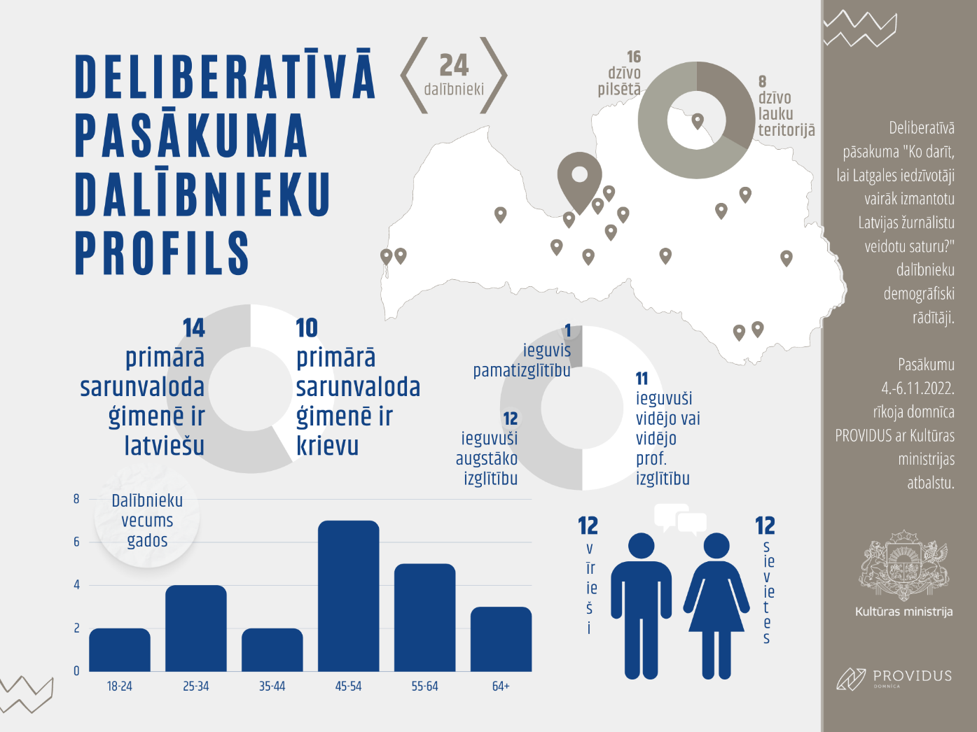

Slide 3
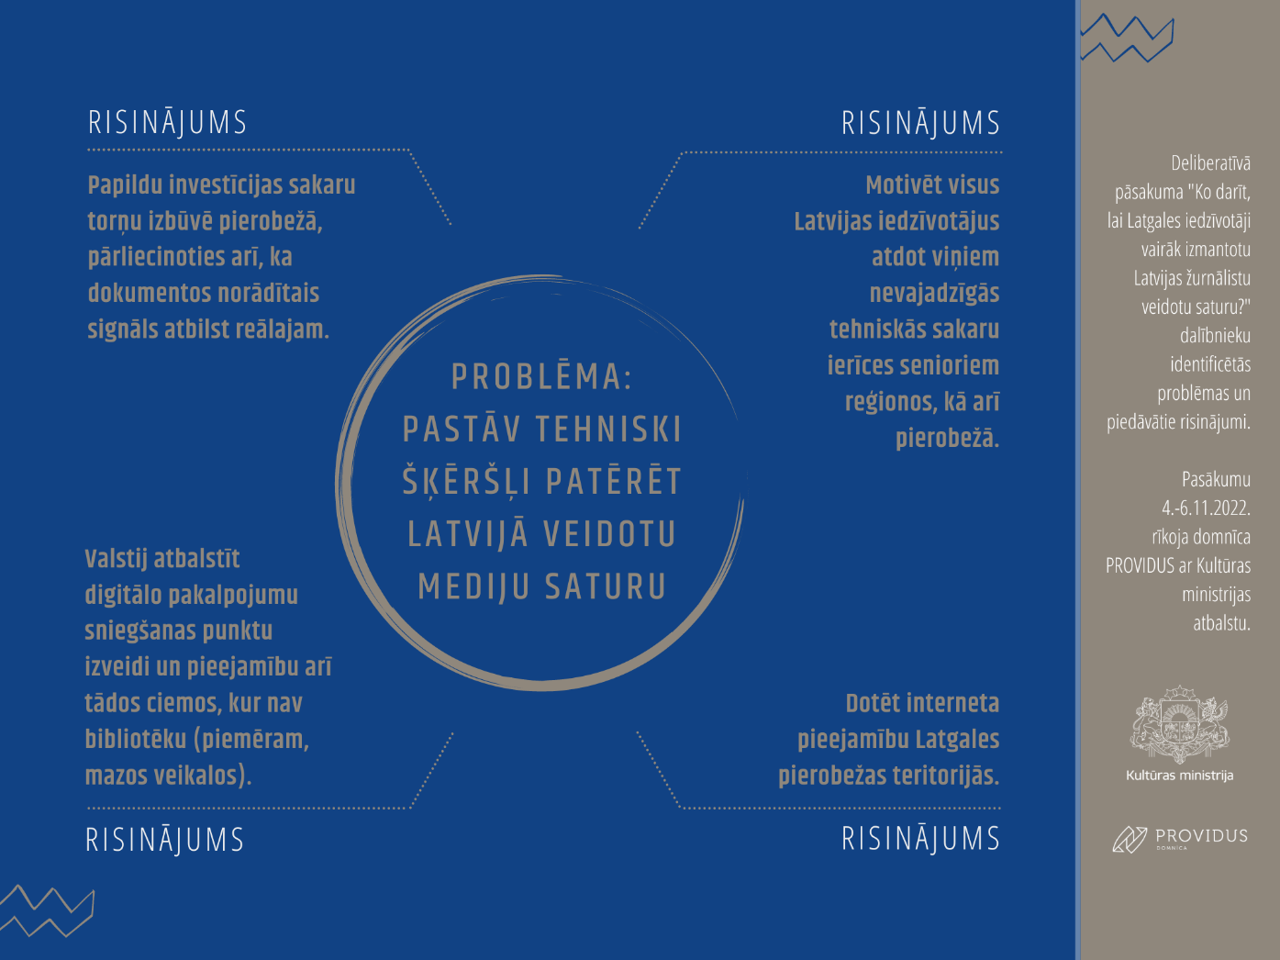

Slide 4


Slide 5
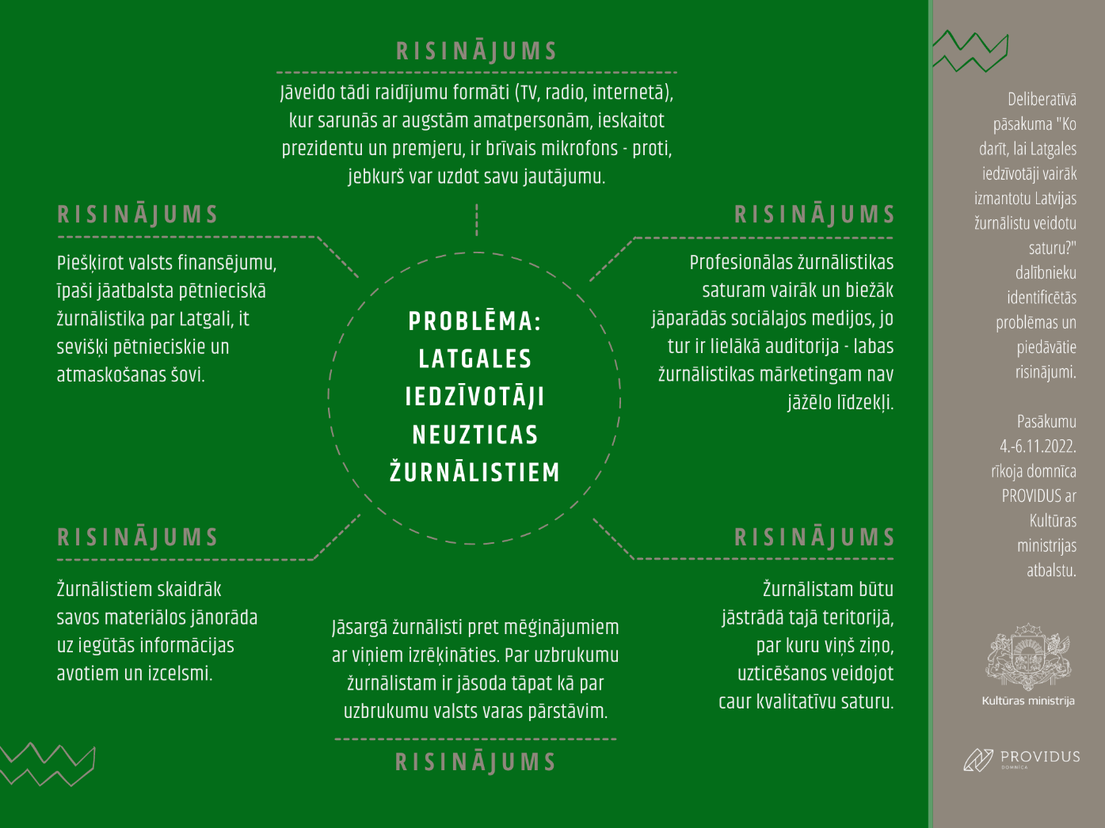

Slide 6
